Slide 1
Réalisez une application de recommandation de contenu Système de recommandation de livres et articles en utilisant le Cloud Azure
Présentation du Projet 9

Slide 2

Objectif
Système de recommandation de livres pour l’entreprise
Et ce en utilisant un jeu de données et en proposant des :
modèles de recommandation basées sur le Contenu et sur filtrage collaboratif
Une Implantation (MVP ) du modèle choisi en utilisant une architecture basée sur le cloud Azure (environnement cloud servless, CosmosDB, Azure Functions)
Une architecture cible (future) pour la Production en tenant compte de l’ajout de nouveaux users ou de articles

Slide 3
Démarche méthodologique
Il s’agit d’effectuer les étapes suivantes de prétraitement, d’analyse de sentiments :
Prétraitement des données Users et Articles objets de clicks : (un seul dataset, ne garder que les données utiles à l’analyse.. )
Modèle de recommandation basé sur le contenu du catalogue
Modèle de recommandation basé sur le filtrage collaboratif
Implantation d’un modèle en utilisant une architecture basée sur le cloud Azure
Proposition d’un modèle pour la mise en production en prenant en compte l’ajout de nouveaux users ou articles

Slide 4
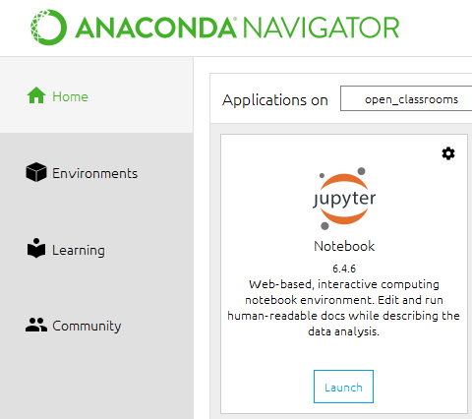
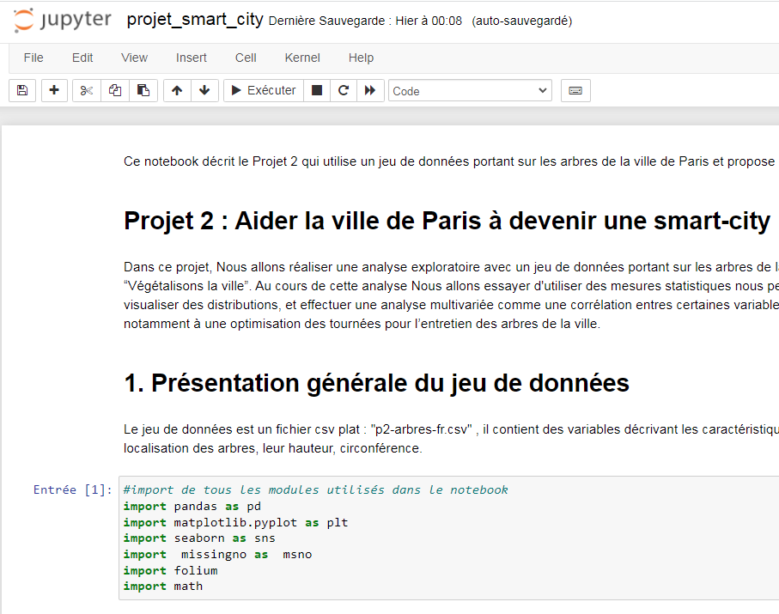


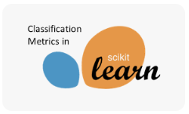



A propos de notre environnement
de développement
Utilisation d’un environnement virtuel de développement avec Anaconda (Anaconda Navigator, Python, Jupyter) pour l’analyse données.

Slide 5
le Jeu de Données

Slide 6
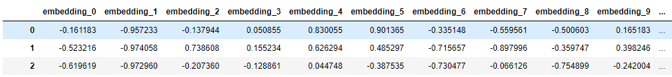
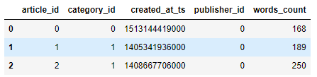
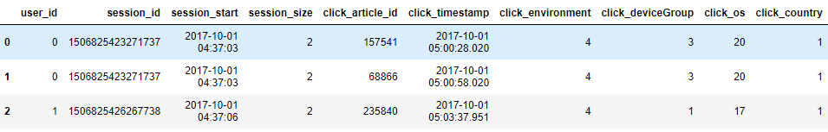
Présentation du Jeu de données
Il s’agit du jeu de données open source accessible en ligne :
https://www.kaggle.com/datasets/gspmoreira/news-portal-user-interactions-by-globocom
articles_embeddings.pickle
articles_metadata.csv
clicks_sample.csv
Les fichiers décrivent des embeddings , des articles (avec leur identifiants, catégories, date de création, nombre de mots, etc..) les clicks utilisateurs avec des informations sur l’identifiant client, les id sessions, dates des sessions, articles objets de clicks, etc..

Slide 7
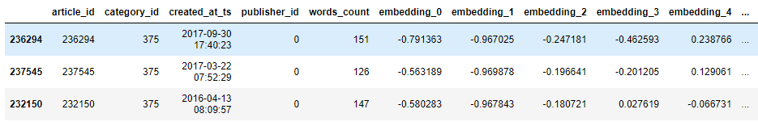
Préparation du jeu de données
Il s’agit télécharger le jeu données images et d’en sélectionner le contenu Pour le training
On garde uniquement les données utilisées pour l’analyse :
- USERS : Les informations sur users, les sessions users et articles objet de clicks
- ARTICLES : Un seul dataset contenant les embeddings des articles et les informations
sur les catégories d’articles :

Slide 8
Les approches de Calcul de Recommandations

Slide 9
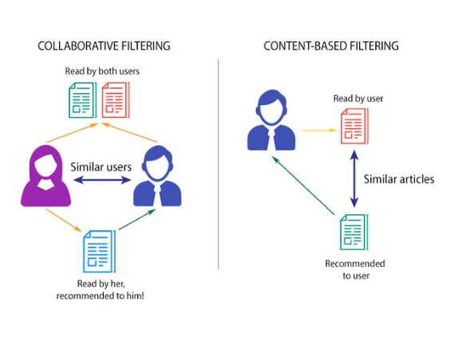
Content-based vs Collaborative filtering

Slide 10
L’Approche basée sur le Contenu
Consiste à déterminer quels éléments du catalogue coïncident le mieux avec les préférences de l’utilisateur (pour des livres on peut utiliser l’attribut catégorie).
Cette approche ne requiert pas un grand nombre d’utilisateurs ou un gros historique d’utilisation du système
Approche algorithmique : utilisation de la notion de similarité (cosine similarity) afin de retrouver la liste des articles similaires

Slide 11
Approche Basée sur le filtrage Collaboratif
Les systèmes basés sur le filtrage collaboratif déterminent des recommandations en calculant la similarité entre les préférences d’un utilisateurs et celles d’autres utilisateurs.
Le filtrage collaboratif est déjà utilisé par Amazon
Modélisation : On utilise des modèles basés sur les librairies Surprise ou Implicite
Exemple : le modèle svd (librairie surprise) utilise un algorithme de factorisation matricielle qui peut être utilisé pour les systèmes de recommandation

Slide 12
Utilisation du Cloud Azure

Slide 13
Utilisation du Cloud Azure pour le stockage et la récupération des Recommandations
Environnement servless dans le cloud :
Aucune gestion de l’infrastructure cloud
Mise à l’échelle automatique
Time-to-market plus rapide
Utilisation de base de données CosmosDB NoSQL pour le stockage des recommandations
Utilisation d’une Azure Function pour fournir les recommandations à partir de CosmosDB

Slide 14
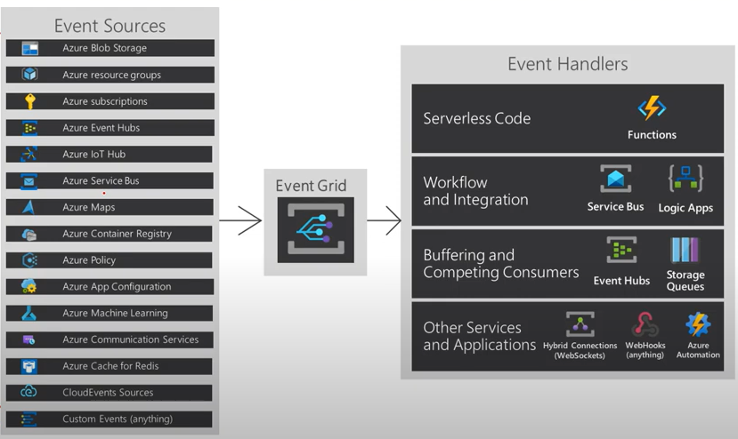
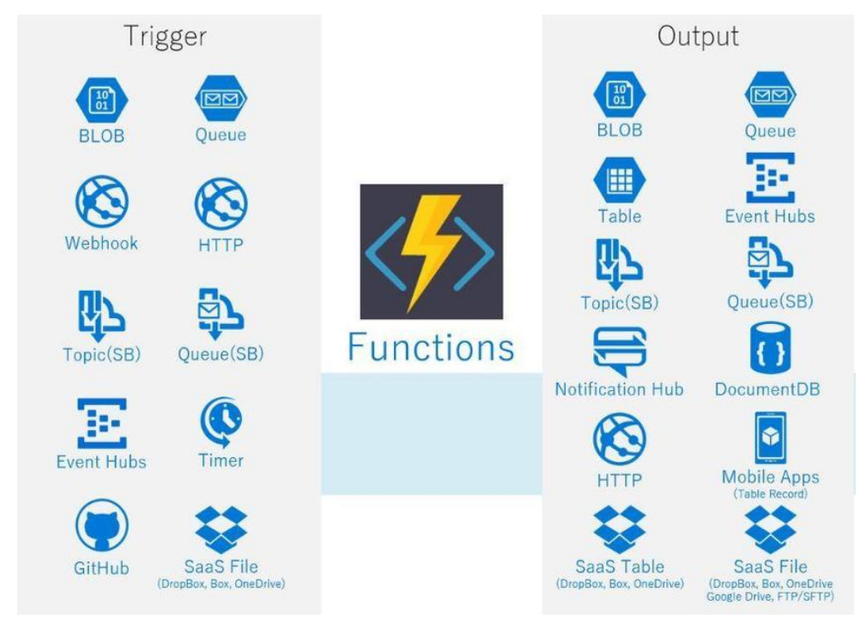
Déclenchements de Fonctions via des Triggers (Intégration dans Azure)

Slide 15
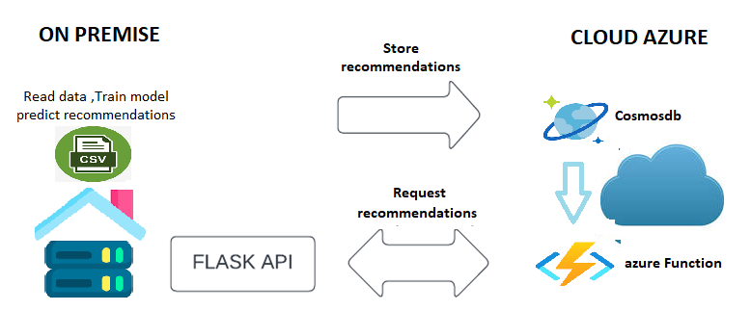
Schéma d’architecture avec le Cloud Azure

Slide 16
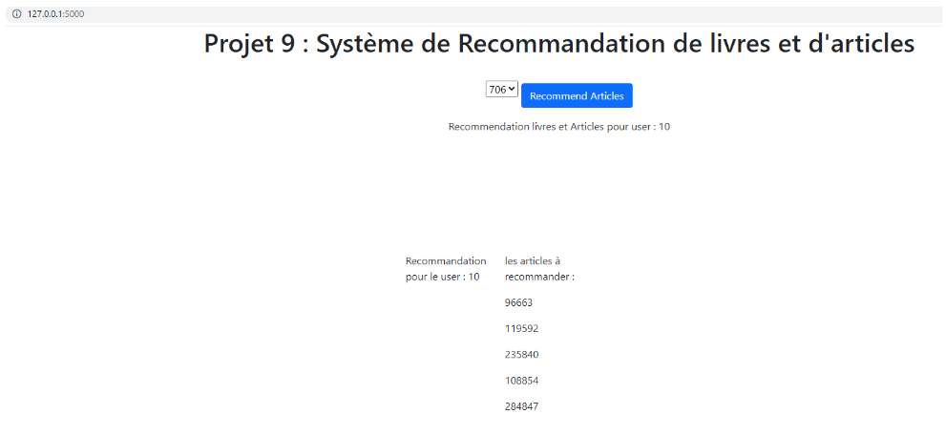
Interface de l’API Flask

Slide 17
Architecture Cible (Future)

Slide 18
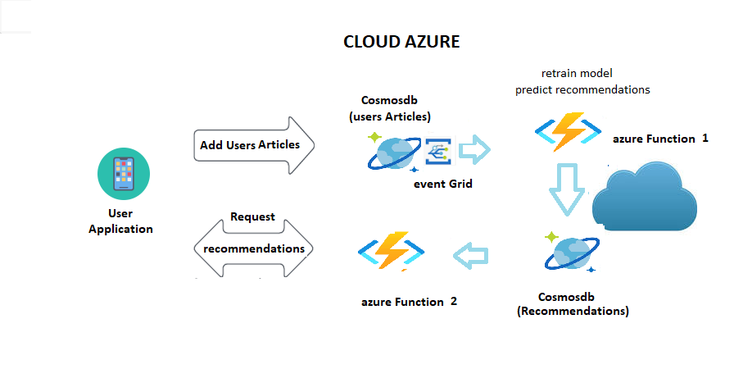
Architecture Future pour la startup My Content

Slide 19
Questions ?

